Slide 1
“BANCO DE POSTULACIÓNES:
OPERATORIA DE INGRESO PARA NUEVOS PROYECTOS.”
FONDO SOLIDARIO DE ELECCIÓN DE VIVIENDA
D.S N° 49 (V. y U.), DE 2011 Y SUS MODIFICACIONES

Slide 2
00--------------------------------------------------------------------------------------OBJETIVOS DE LA JORNADA
01--------------------------------------------------------------------------------------------- CONTEXTUALIZACIÓN
PROGRAMA FONDO SOLIDARIO DE ELECCIÓN DE VIVIENDA.
02----------------------------------------------------------------PROCEDIMIENTO Y PLAZOS DE EVALUACIÓN
03. ---------------------------------------------LISTAS DE VERIFICACIÓN DE INGRESO DE ANTECEDENTES
FACTIBILIDAD TÉCNICA ECONÓMICA
FACTIBILIDAD LEGAL
FACTIBILIDAD SOCIAL
FACTIBILIDAD FAMILIAR
04------------------------------------------------------------INGRESO DE PROYECTOS AL SISTEMA UMBRAL

Slide 3
01. CONTEXTUALIZACIÓN
-------------------------------------------------------------------------------------------------------------------- CONTEXTUALIZACIÓN
PROGRAMA FONDO SOLIDARIO DE ELECCIÓN DE VIVIENDA.
1. VALOR DE VIVIENDA OBJETO DEL PROGRAMA
MODALIDAD | VALOR MÁXIMO DE VIVIENDA
CONSTRUCCIÓN | No establece límite
ADQUISICIÓN | 950
2. ESTRUCTURA DE POSTULACIÓN PARA PROYECTOS DE CONSTRUCCIÓN
Ingresar Proyecto con Grupo Asociado
Postulación Colectiva Con Proyecto
Ingresar Proyecto a la Nómina de Oferta
Ingresar Grupo vinculándose a Proyecto de la Nómina de Oferta

Slide 4
01. CONTEXTUALIZACIÓN
-------------------------------------------------------------------------------------------------------------------- CONTEXTUALIZACIÓN
PROGRAMA FONDO SOLIDARIO DE ELECCIÓN DE VIVIENDA.
BANCO DE POSTULACIÓNES
A
TÉCNICO-ECONÓMICO
PROYECTO TÉCNICO
LEGAL
GRUPO ORGANIZADO O POSTULACIÓN INDIVIDUAL DE CSP Y DP
B
PROYECTO HABITACIONAL
PROYECTO TÉCNICO
SOCIAL

Slide 5
01. CONTEXTUALIZACIÓN
-------------------------------------------------------------------------------------------------------------------- CONTEXTUALIZACIÓN
PROGRAMA FONDO SOLIDARIO DE ELECCIÓN DE VIVIENDA.
4. MONTOS DE SUBSIDIOS
ITEM DE SUBSIDIOS | CNT | CSP | DP | PC | AVC
BASE * | 330 | 500 | 550 | 550 | 280
LOCALIZACION | 200 | 0 | 0 | 0 | 200
FACTIBILIZACION | 120 | 0 | 0 | 0 | 120
INCENTIVO AHORRO | 30 | 30 | 30 | 30 | 30
ALTURA | 110 | 0 | 0 | 110 | 110
ALTURA + 40 m/hab, localización, densidad mínima | 40 | 0 | 0 | 40 | 40
ALTURA + lo anterior + cercanÍa metro | 40 | 0 | 0 | 40 | 40
GRUPO FAMILIAR | 70 | 70 | 70 | 70 | 0
DISCAPACIDAD | 20/80 | 20/80 | 20/80 | 20/80 | 20/80
EQUIP/E. PUBLICO | 20 | 0 | 0 | 20 | 0
EQUIP/E.PUBLICO cesión | 6 | 0 | 0 | 6 | 0
HABILITACION ciertas obras | 100 | 100 | 100 | 100 | 0
HABILITACIÓN suelo salino, inundación | 150 | 150 | 150 | 150 | 0
TERRITORIOS ESPECIALES Y LOC. AISLADAS (Subdere) | 50 | 50 | 50 | 50 | 0
M2 AVC | 0 | 0 | 0 | 0 | 50
MEDIANA ESCALA (70/40000 -30/5000) | 50 | 0 | 0 | 0 | 0
*FACTOR MULTIPLICADOR POR COMUNA RS 1874 20.03.15

Slide 6
01. CONTEXTUALIZACIÓN
-------------------------------------------------------------------------------------------------------------------- CONTEXTUALIZACIÓN
PROGRAMA FONDO SOLIDARIO DE ELECCIÓN DE VIVIENDA.
5. PUNTOS DE INTERES
Transitorios:
Art. 2: las modificaciones podrán ser aplicables a proyectos, grupos y familias beneficiadas con anterioridad a la publicación del Decreto, en cuyo caso se aplicarán a las actuaciones aún no realizadas o a los efectos aún no producidos.
Art. 3: Aumento de montos de A.T. para EP que absorban demanda beneficiadas sin proyecto entre 2012 y 2014
Art. 4: Familias beneficiadas bajo la modalidad de grupos sin proyecto, podrán adscribir individual o grupalmente en viviendas disponibles en la Nómina de Oferta o aplicar individualmente en el mercado inmobiliario.
Art 5: Grupos sin proyectos que ya están en el Banco podrán cambiar a Grupos con proyectos

Slide 7
01. CONTEXTUALIZACIÓN
-------------------------------------------------------------------------------------------------------------------- CONTEXTUALIZACIÓN
PROGRAMA FONDO SOLIDARIO DE ELECCIÓN DE VIVIENDA.
6. PROXIMOS LLAMADOS PROGRAMADOS
TIPOLOGIA | MESES DE SELECCIÓN
CNT | MAYO – JUNIO Y JULIO
CSP | JULIO

Slide 8
02. EVALUACIÓN
-------------------------------------------------------------------------------------------------------------------- PROCEDIMIENTO Y PLAZOS DE EVALUACIÓN
EP
PEOCEDIMIENTO
DE EVALUACIÓN
CREACIÓN PROYECTO UMBRAL
INGRESO DE ANTECEDENTES PROYECTO (SSPC)
ANT. TÉCNICOS
DEP. ESTUDIOS
ANT. JURÍDICOS
DEP. JURÍDICO
ANT. PAS
SECCIÓN PAS
ANT. FAMILIAS
SSPC
30 DIAS HABILES
SERVIU
EMISION CCD – CCC – COP
(SSPC)
60 DIAS HABILES
EP
REINGRESO ANTECEDENTES (SSPC)
15 DIAS HABILES
SERVIU
ANT. TÉCNICOS
DEP. ESTUDIOS
ANT. JURÍDICOS
DEP. JURDICO
ANT. PAS
SECCIÓN PAS
ANT. FAMILIAS
SSPC
EMISION CCD – CCC – COP
(SSPC)
REINGRESO ANT. FAMILIAS
SSPC
EMISION CCD – CCC – CRP
(SSPC)
20 DIAS HABILES EP
10 DIAS HABILES SERVIU

Slide 9
02. EVALUACIÓN
-------------------------------------------------------------------------------------------------------------------- PROCEDIMIENTO Y PLAZOS DE EVALUACIÓN
2. PLAZOS DE EVALUACIÓN
30 días hábiles
SERVIU
60 días hábiles
EP
15 días hábiles
SERVIU
20 días hábiles
EP
10 días hábiles
SERVIU
Solo en caso de existir observaciones de familias
PROYECTO HABITACIONAL 6 MESES + 3 SEMANAS

Slide 10
03. FORMATOS DE INGRESOS
------------------------------------------------------------------------------------------------------------------- LISTAS DE VERIFICACION DE INGRESOS DE ANTECEDENTES
PRESENTACIÓN LISTA DE VERIFICACIÓN ANTECEDENTES FACTIBILIDAD TÉCNICA - ECONÓMICA
PRESENTACIÓN LISTA DE VERIFICACIÓN ANTECEDENTES FACTIBILIDAD LEGAL
PRESENTACIÓN LISTA DE VERIFICACIÓN ANTECEDENTES FACTIBILIDAD SOCIAL
PRESENTACIÓN LISTA DE VERIFICACIÓN ANTECEDENTES FACTIBILIDAD FAMILIAR

Slide 11
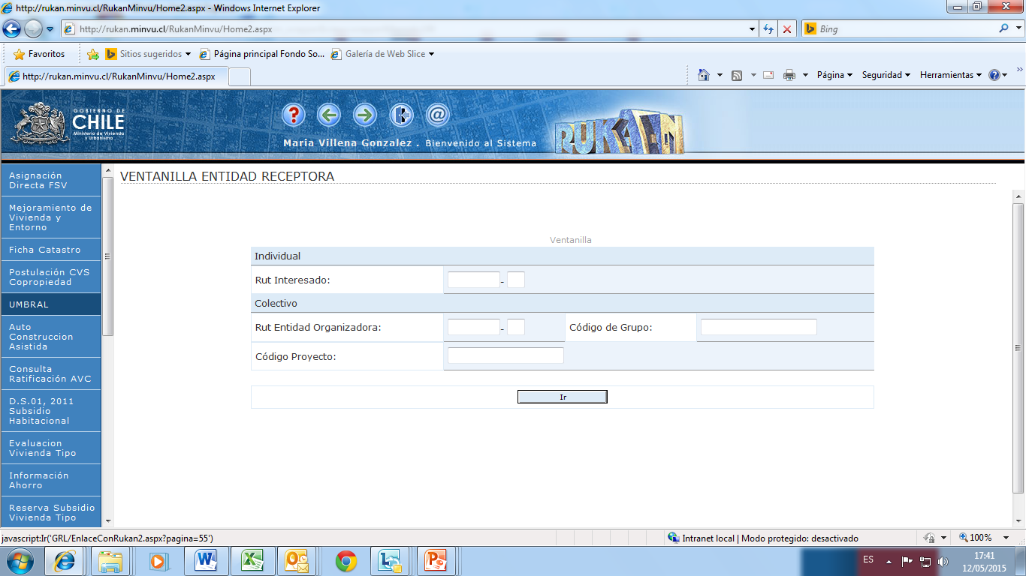
04. SISTEMA UMBRAL
-------------------------------------------------------------------------------------------------------------------INGRESOS DE PROYECTOS AL SISTEMA UMBRAL

Slide 12
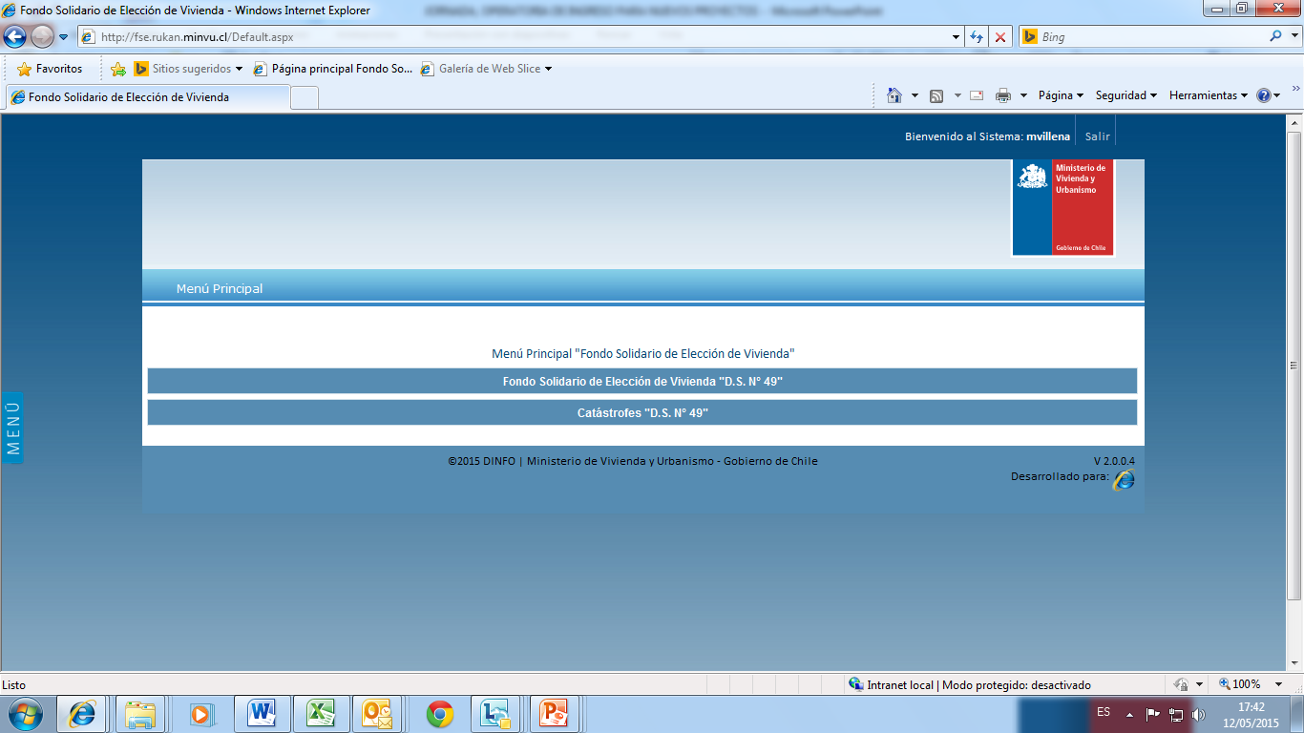
04. SISTEMA UMBRAL
-------------------------------------------------------------------------------------------------------------------INGRESOS DE PROYECTOS AL SISTEMA UMBRAL

Slide 13
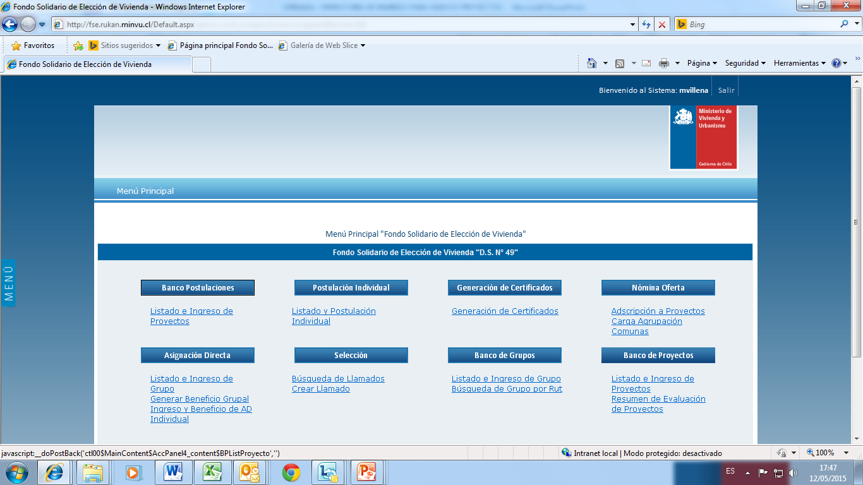
04. SISTEMA UMBRAL
-------------------------------------------------------------------------------------------------------------------INGRESOS DE PROYECTOS AL SISTEMA UMBRAL

Slide 14
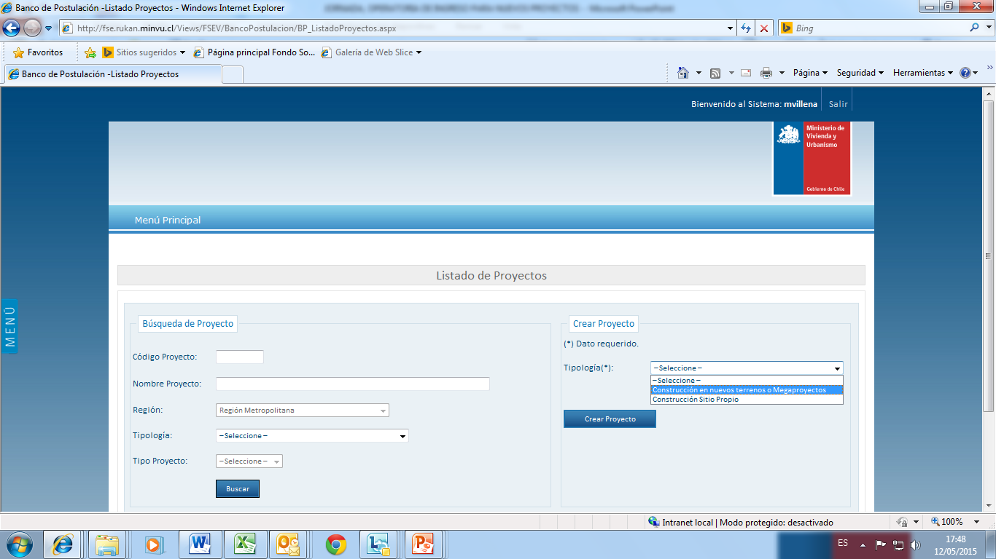
04. SISTEMA UMBRAL
-------------------------------------------------------------------------------------------------------------------INGRESOS DE PROYECTOS AL SISTEMA UMBRAL

Slide 15
--------------------------------------------------------------------------------------------------------------------BANCO DE PROYECTOS
SUBDEPARTAMENTO SUBSIDIOS PARA PROYECTOS DE CONSTRUCCIÓN
CORDINADORA BANCO DE POSTULACIONES KAREN SAEZ TORRES ksaezt@minvu.cl
ENCARGADA FACTIBILIDAD FAMILIAR LUCIA JAÑA MUÑOZ ljana@minvu.cl

